Slide 1

TOI推廣計畫 解題-解密情書
Icon made by [https://www.freepik.com/]from www.flaticon.com

Slide 2
題 目
默默喜歡著雯雯很久的阿遠，遲遲不敢向對方表達心意。不主動傳訊息給對方怕被當變態、面對面時因爲雯雯太可愛會害羞講不出話，一直沒有行動的阿遠發現最近雯雯的身邊有其他異性的存在，因此就算使出渾身解術都要讓對方明白自己的心意，進行愛的告白！
阿遠想到了一個進可攻、退可守的策略：給雯雯一封加密過的信件，內容是用凱薩密碼加密過後的情書。但其實這一切都在雯雯的掌握中，她也喜歡阿遠，所以才故意安排異性好友在身邊設法讓阿遠告白，雯雯已經等不及要解開信件上的內容了！
「凱薩密碼」：明文中的所有字母都在字母表上向後、或向前位移，按照一個固定數目進行偏移後被替換成密文。雯雯已知加密後信件中一定有Love或love這個字，且只需解密英文字母，請幫她找出最少向後位移量k快速解密情書的內容，接受阿遠的告白！

Slide 3
輸入格式
有一個字串S (1 ≤ S≤ 1000)，代表加密過的情書內容。字串S包含大小寫英文字母、符號、空白，讀到換行時停止輸入。
輸出格式
僅輸出一個正整數，代表密文解密後最少偏移量k (0 ≤ k ≤ 25)，使字串中包含Love或love的凱薩密碼。
輸入範例 F ilsb vlr. | 輸出範例 3 (解密後：I love you.)

Slide 4

解題重點:
1. 字串讀取
字元陣列讀取
2. 字串處理
字串位移比對
Icon made by [https://www.flaticon.com/authors/smalllikeart] from www.flaticon.com

Slide 5

1.字串讀取
字元陣列讀取
Icon made by [https://www.freepik.com/] from www.flaticon.com

Slide 6
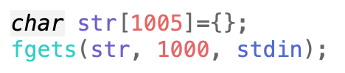
1. 字元陣列讀取
字元陣列操作：
創立陣列（字串S (1 ≤ S≤ 1000) ）
讀取字元直到換行
char *fgets(char *str, int n, FILE *stream)
讀取指定的一行，並將其存儲到由str指向的字串。
當讀到換行或是超過最大字串長度停止讀取！
儲存字串
最大字串長度
標準輸入

Slide 7

2. 字串處理
字串位移、比對
Icon made by [https://www.flaticon.com/authors/twitter] from www.flaticon.com

Slide 8
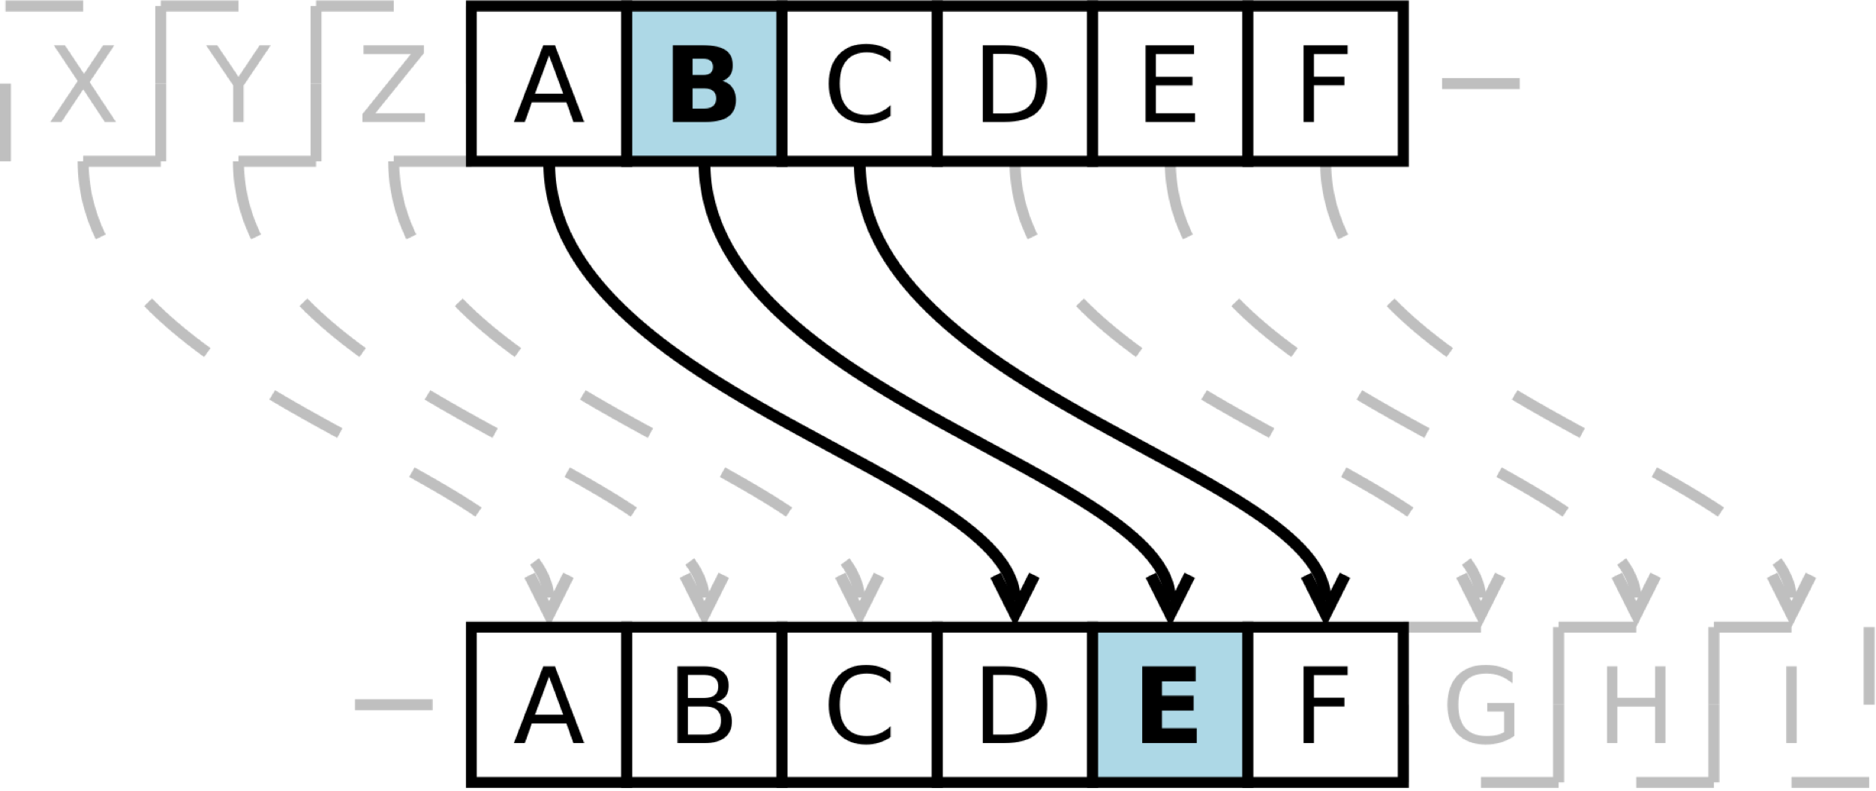
https://zh.wikipedia.org/wiki/凱撒密碼
2. 字串處理
字串位移：
凱薩密碼
明文中的所有字母都在字母表上向後、或向前位移，按照一個固定數目進
行偏移後被替換成密文。
明文---------
位移 k = 4
密文---------

Slide 9
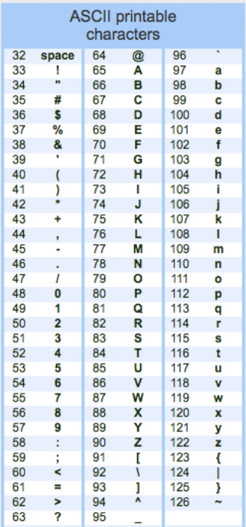
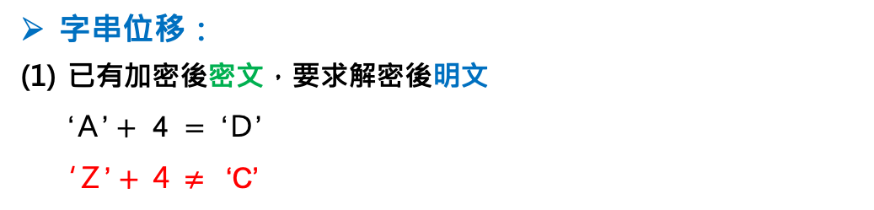
2. 字串處理
字串位移：
已有加密後密文，要求解密後明文
‘Ａ’ $+$ 4 $=$ ‘Ｄ’
‘Ｚ’ $+$ 4 $≠$ ‘C’
位移 k = 4
→ 如果 位移 k 後超過‘Ｚ’, 則回到‘A’
if ( ( 密文 + k ) > ‘Ｚ’ )
明文 = ( k - ( ‘Ｚ’ - 密文 + 1 ) ) + ‘Ａ’ ;
else
明文 = 密文 + k ;
https://computersciencewiki.org/index.php/ASCII

Slide 10

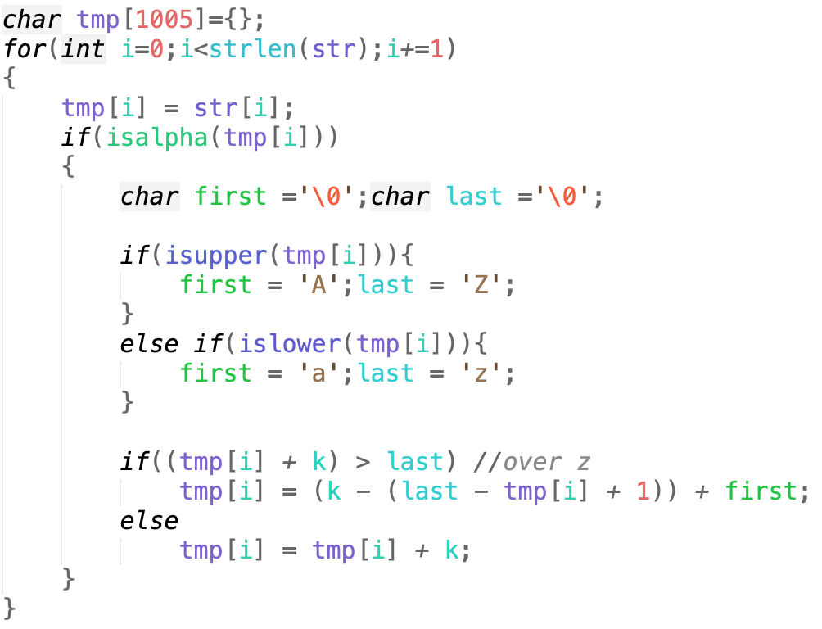
2. 字串處理
字串位移：(因要測試不同位移k，所以須將密文保存，暫存解密後明文。)
暫存陣列
區分英文字
區分英文字大小寫
判斷位移後超過‘Z ’or‘z ’
要從‘A ’or‘a ’繼續位移
(3) 字串位移
if ( ( 密文 + k ) > ‘Ｚ’ )
明文 = ( k - ( ‘Ｚ’ - 密文 + 1 ) ) + ‘Ａ’ ;
else
明文 = 密文 + k ;

Slide 11
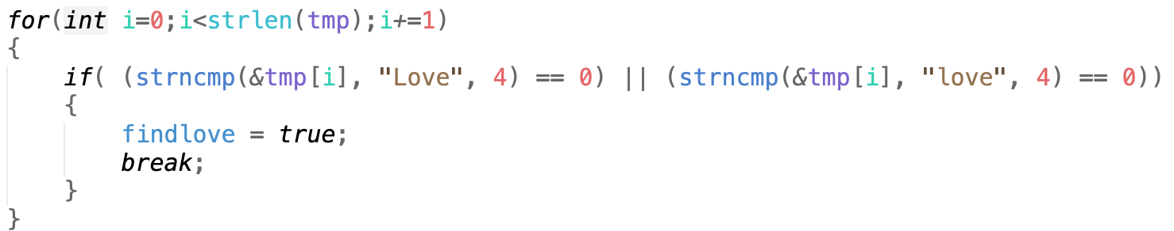
回傳值 | indicates
<0 | str1 < str2
0 | str1 = str2
>0 | str1 > str2
2. 字串處理
字串比對：
(1) 從解密後明文：找到Love、love
int strncmp (const char *s1, const char *s2, size_t n);
比較n個字元
找到Love 、love 跳出迴圈

Slide 12
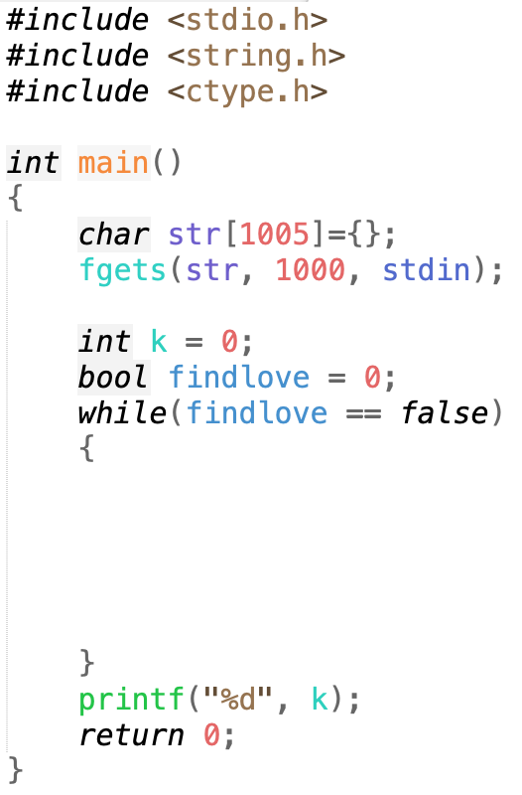
3. 範例程式
1
2
3

Slide 13
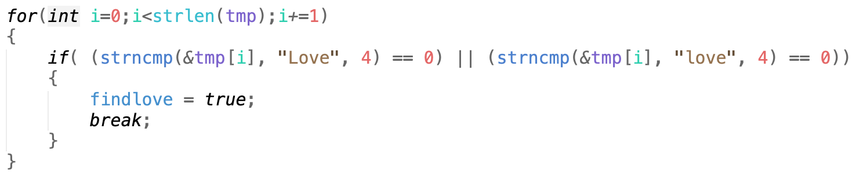
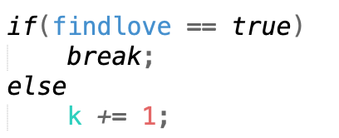
3. 範例程式
1
2
3

